Slide 1


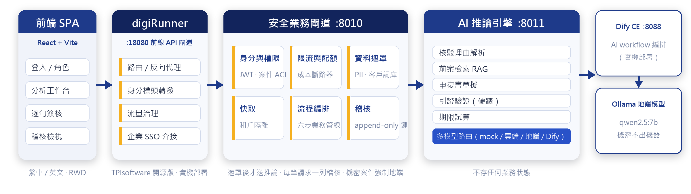
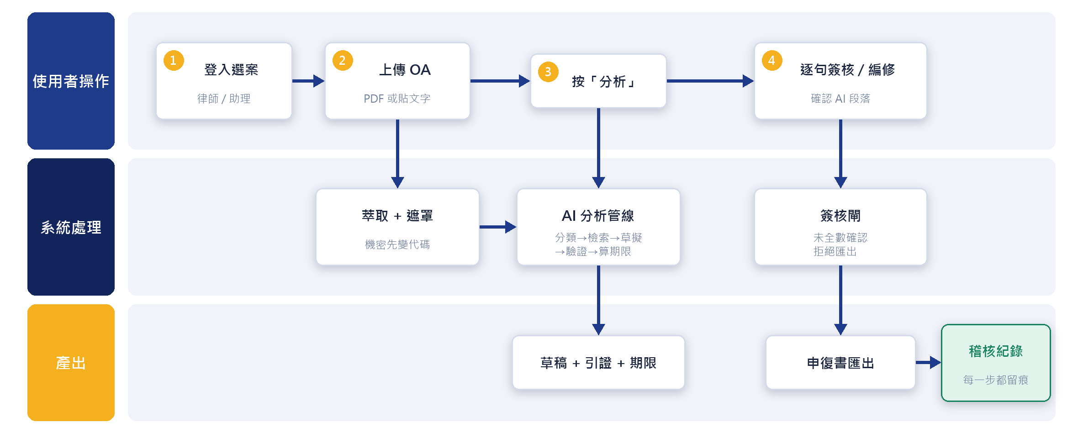
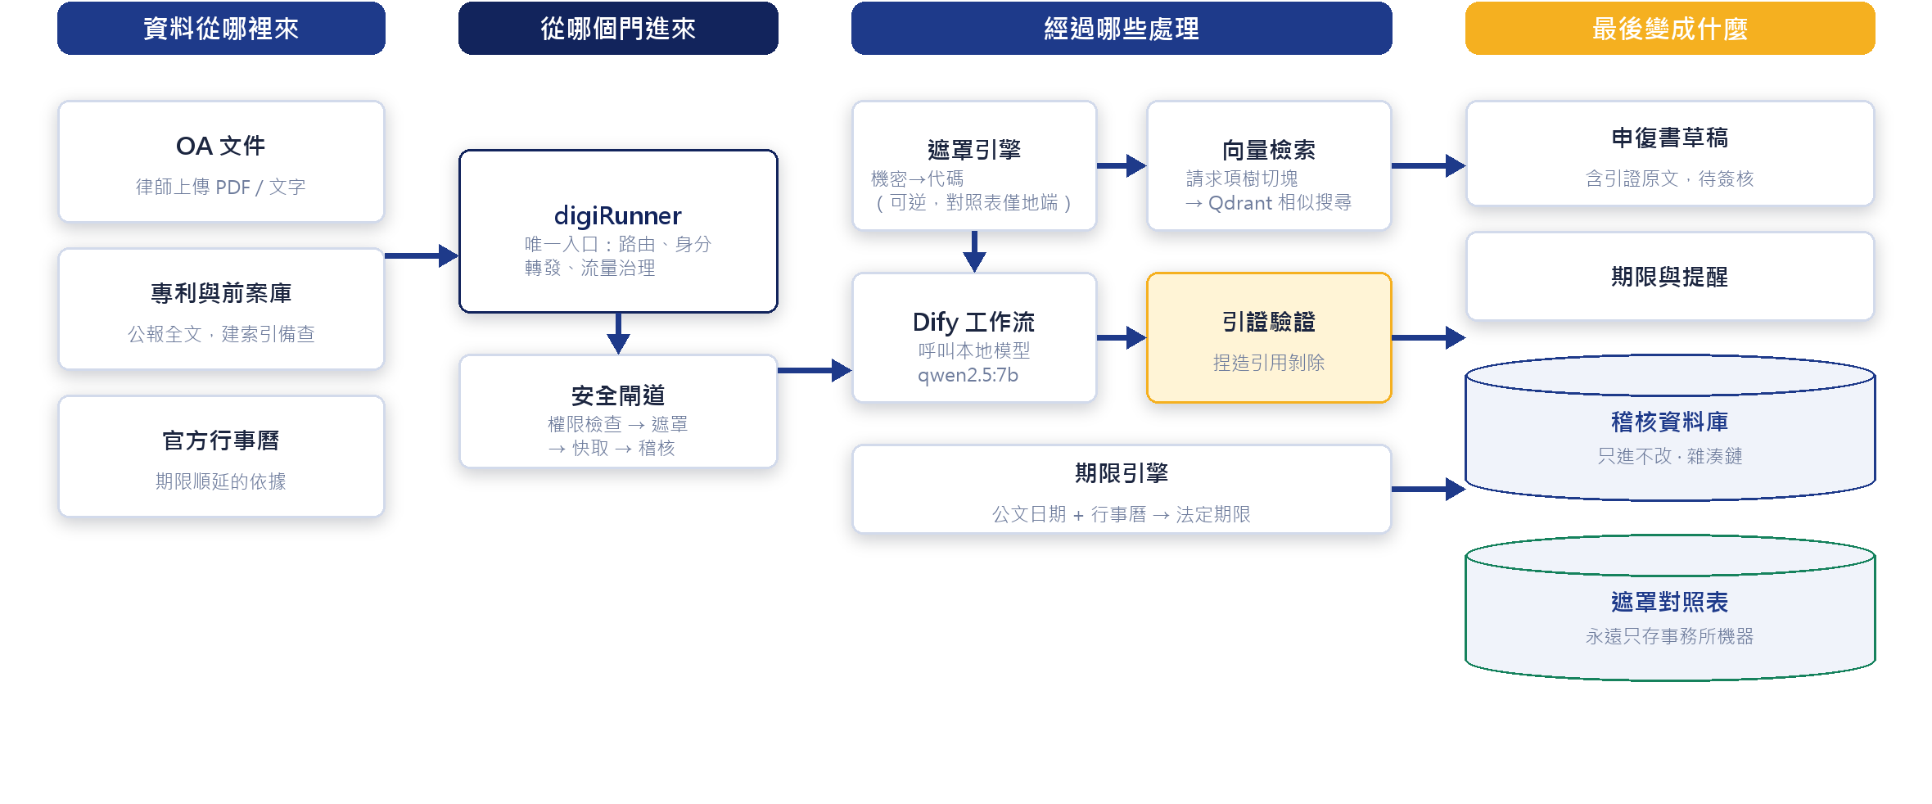
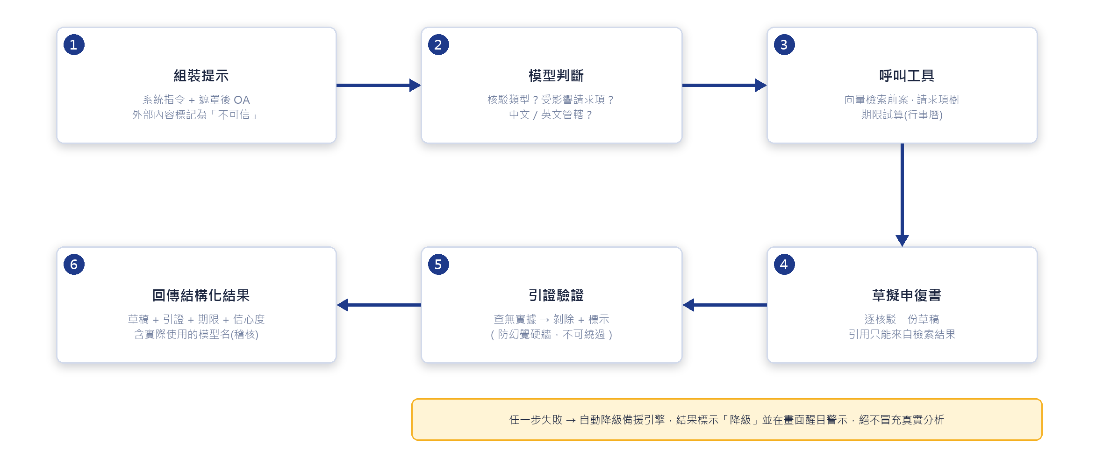
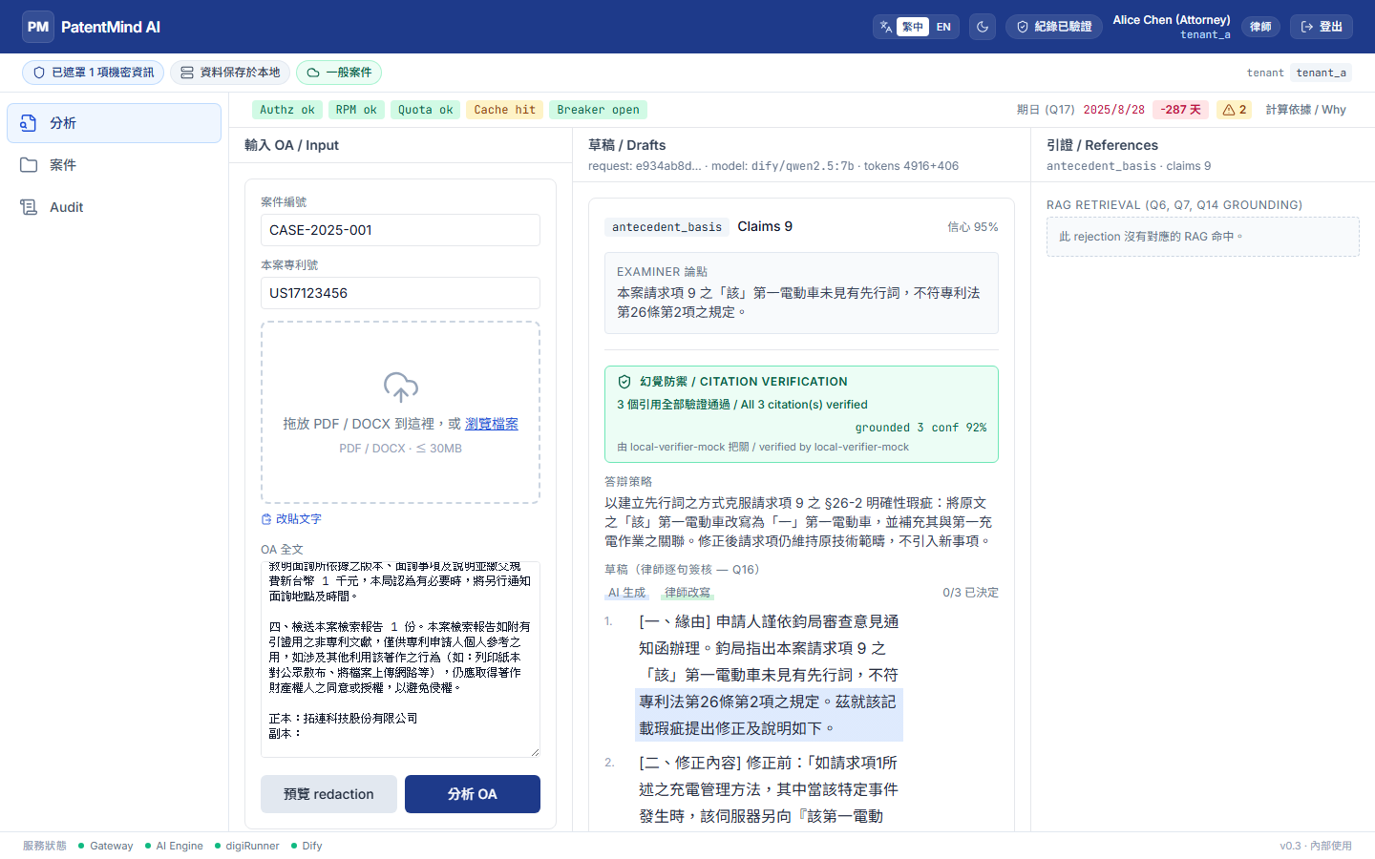
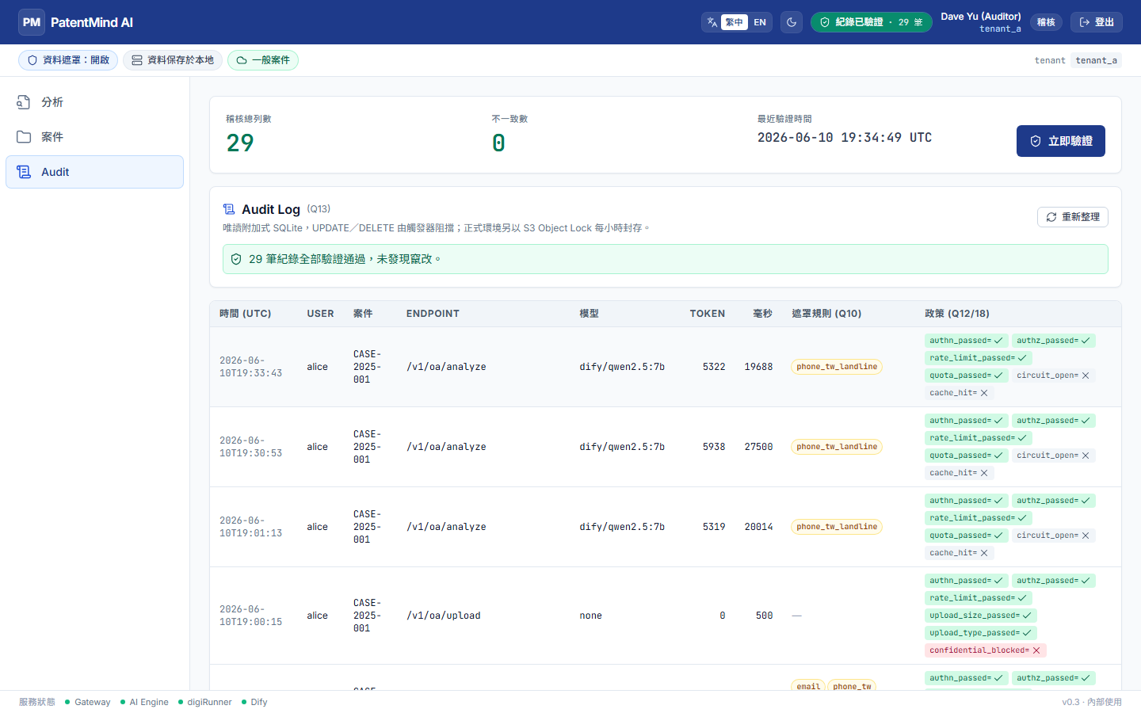
專利 OA 答辯自動擬稿系統
上傳審查意見書，AI 分類核駁、檢索前案、產出申復書草稿與法定期限 — 機密資料全程不出事務所
可逆遮罩
引證驗證硬牆
不可竄改稽核
機密強制地端
01
案件量在漲，答辯時間沒有變多
71,965 件/年
8 個月 平均
2 個月 法定
4–8 小時 每案
台灣專利申請量（2025）
申請後收到首次 OA
收文後答辯期限
人工答辯前置工時
為什麼不直接貼 ChatGPT？ 機密外洩 · 捏造引用 · 無稽核紀錄 · 期限算錯不可復原 — 所以需要一座有護欄的系統。
02
功能模組架構 — 一條安全管線
兩條鐵則 閘道永不直接呼叫模型；推論引擎不保存任何業務資料。
03
操作流程 × 資料流
操作流程｜使用者只做 4 件事
資料流｜每一步都知道資料在誰手上
04
AI 任務執行流程 × 信任設計
AI 流程｜先舉證、再下筆、寫完還要驗
✓
可逆資料遮罩
✓
引證驗證硬牆
進模型前當事人、案號先變代碼；對照表只存事務所機器。
引用逐一比對檢索結果；捏造的直接剝除標示，不可繞過。
✓
不可竄改稽核
✓
機密強制地端
每筆請求一列紀錄、雜湊鏈串接；竄改即現形，一鍵可驗。
機密案件強制走本地模型；設錯時程式層直接拒絕外送。
05
運行實況 — 真實模型、實機鏈路
ALL
GREEN
1,232
73
25 秒
0
後端測試全綠
前端 E2E 全綠
實機全鏈路分析
機密外送事件
qwen2.5:7b 正確抓出請求項 9 缺先行詞
稽核鏈一鍵驗證：29 筆紀錄 0 不一致
實機整合 TPIsoftware digiRunner × Dify · 本地模型 qwen2.5:7b · NCCU GDGoC × Computex 2026 | PatentMind AI

